Slide 1






OPP-77
APOSTANDO POR EL FUTURO DE LA PESCA
El futuro Fondo Europeo y Marítimo de la Pesca y el Programa Marco I+D+i 2021-2027
JORNADAS TÉCNICAS DE DIFUSIÓN DEL SECTOR PESQUERO
Celeiro, 23 y 24 de noviembre de 2018
Javier Garat Pérez
Secretario General de CEPESCA
(Confederación Española de Pesca)
@CEPESCA www.cepesca.es CEPESCA

Slide 2
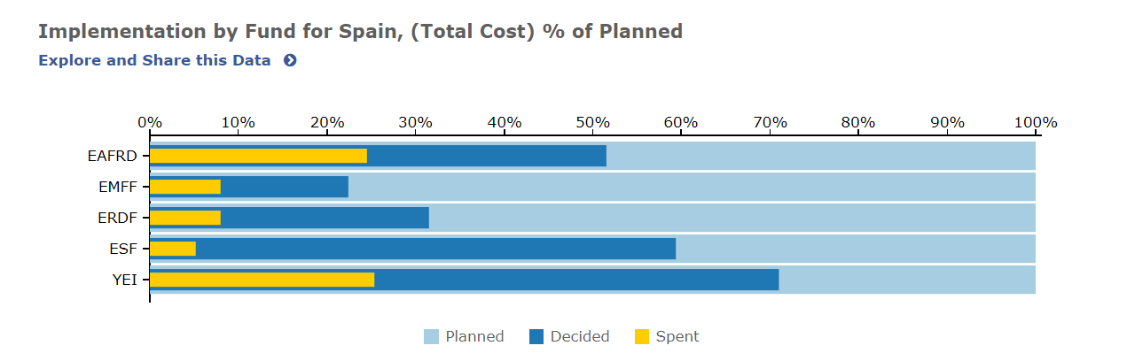

El FEMP 2014-2020: lecciones aprendidas
El FEMP supone el 1,59 % de los fondos estructurales de la UE en el periodo 2014-2020
Asignación total de 6.400 M€
Gestión Directa y Gestión compartida con los EM
ESPAÑA es el EM con mayor asignación 20%
1 161 M€
Bajo nivel de ejecución:
Menos 10% gastado
2% certificado
31/12/2017
PAC: 48,91 %
FEDER: 26,57 %
FSE: 11,57 %
Incertidumbres jurídicas, complejidad normativa, elegibilidad, dudas de interpretación. Problemas en la ejecución
OPP-77

Slide 3

El futuro FEMP 2021-2027
Reducción del 5% – 6.140 M€
Gestión compartida: 5.311 M€ (86.5%)
Gestión directa: 829 M€ (13.5%)
Más simplificado y flexible, prima el principio “lo que no está prohibido explícitamente, está permitido”
España recibiría 1.120M€
Prioridad 1
PESQUERÍAS SOSTENIBLES Y CONSERVACIÓN DE LOS RECURSOS BIOLÓGICOS MARINOS
Prioridad 2
Prioridad 3
Prioridad 4
ACUICULTURA SOSTENIBLE Y MERCADOS
ECONOMÍA AZUL SOSTENIBLE Y COMUNIDADES COSTERAS (DESARROLLO LOCAL PARTICIPATIVO)
GOBERNANZA OCEÁNICA INTERNACIONAL Y OCÉANOS LIMPIOS Y SEGUROS
4 PRIORIDADES
Incremento del apoyo a la pesca artesanal (definición) y pesca en regiones ultraperiféricas
(82M€ en Canarias)
OPP-77

Slide 4
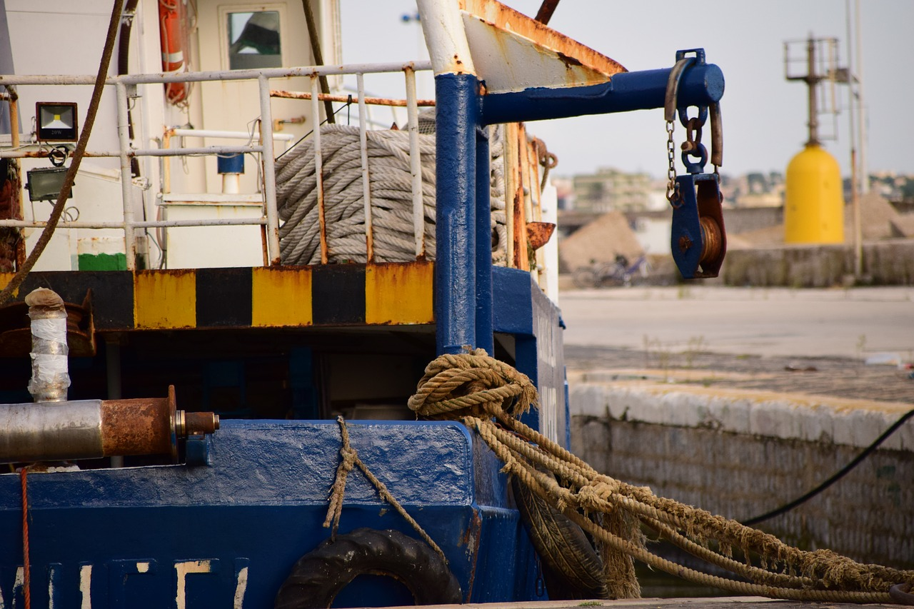
El futuro FEMP 2021-2027
Requisitos para los beneficiarios (Art.12)
Además de los elementos comunes:
Ausencia de antecedentes de fraude (infracciones graves a la PPC, no implicación en pesca INDNR, delitos bajo DIR 2008/99/CE (Protección Medio Ambiente) para acuicultura)
Deben mantenerse hasta 5 años después del pago
OPP-77

Slide 5
El futuro FEMP 2021-2027
Operaciones no admisibles (Art.13)
Incremento de capacidad
Construcción, adquisición o importación de buques
Exportación de buques
Paralización temporal o definitiva, salvo excepciones
Pesca exploratoria
Transferencia de propiedad de una empresa
Repoblación directa
Construcción de nuevos puertos, lugares de desembarque y nuevas lonjas
Mecanismos de intervención
Inversiones a bordo para cumplir legislación nac y UE
OPP-77

Slide 6
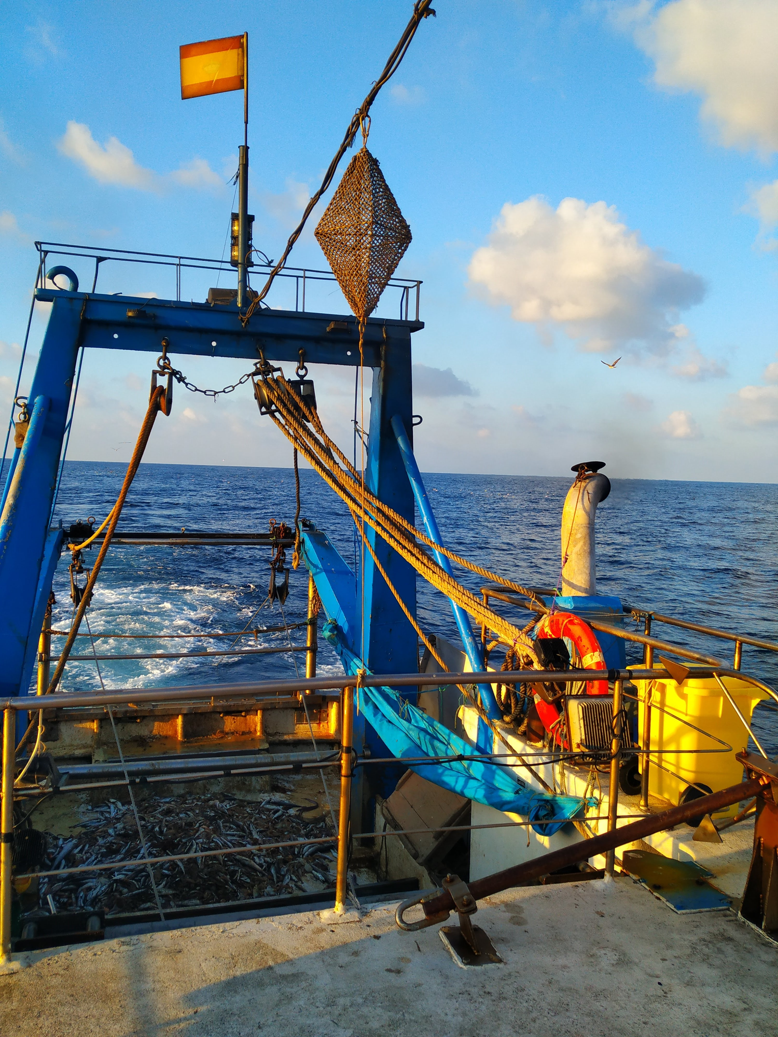
El futuro FEMP 2021-2027
PRIORIDAD 1
Plan de acción para la pesca costera artesanal (art.15): hasta 100% de ayuda
Inversiones en buques de pesca costera artesanal (art.16)
Paralización extraordinaria de las actividades (art.18)
Sólo si interrupción actividades comerciales 90 días
Pérdidas mayores del 30% volumen negocio anual
120 días trabajados cada uno de los 3 años anteriores
Protección y recuperación de la biodiversidad (art.22)
Compensación recogida de basuras marinas, inversiones en puertos, etc.
Reducido énfasis de la dimensión social
OPP-77

Slide 7
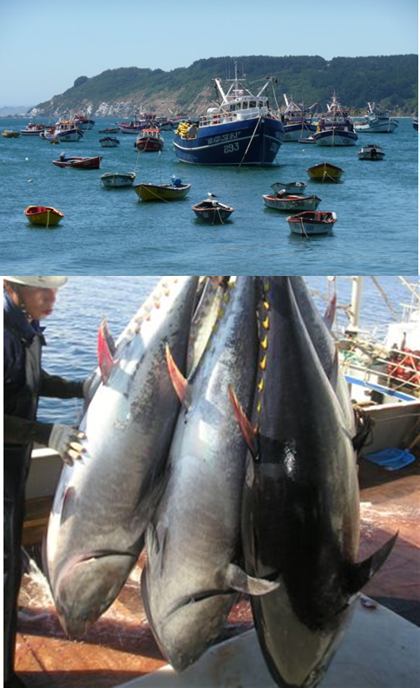
El futuro FEMP 2021-2027
PRIORIDAD 2
Acuicultura (art.23)
Promoción de la acuicultura
Comercialización (art. 24)
Objetivos de la organización común de mercados en productos de la pesca y acuicultura. También comercialización, calidad y valor añadido.
Transformación (art.25)
Apoyo a la inversión
Necesario incluir la promoción de la pesca como fuente de alimentos
OPP-77

Slide 8
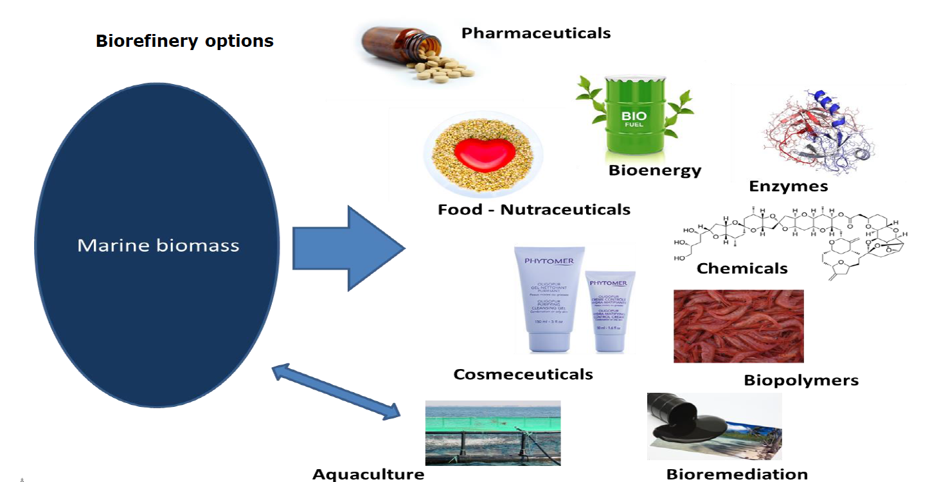
El futuro FEMP 2021-2027
PRIORIDAD 3
Desarrollo local participativo (art.26)
Estrategias de desarrollo local participativo que garanticen el acceso a las oportunidades de la economía azul
Conocimiento del medio marino (art. 27)
Recolección de datos
OPP-77

Slide 9
El futuro FEMP 2021-2027
PRIORIDAD 4
Vigilancia marítima (art.28)
Acciones dentro y fuera de la UE
Cooperación entre guardacostas (art. 29)
Apoyo y desarrollo de un régimen de control de pesca
OPP-77

Slide 10
El futuro FEMP 2021-2027
PRIORITY | AREA OF SUPPORT | MAXIMUM CO-FINANCING RATE
1 | Article 14(1): Achievement of the environmental, economic, social and employment objectives of the CFP | 75%
1 | Article 16: Investments in small-scale coastal fishing vessels | 75%
1 | Article 17(1): Management of fisheries and fishing fleets | 75%
1 | Article 17(2): Permanent cessation of fishing activities | 50%
1 | Article 18: Extraordinary cessation of fishing activities | 50%
1 | Article 19: Control and enforcement | 85%
1 | Article 20: Collection and processing of data for fisheries management and scientific purposes | 85%
1 | Article 21: Compensation for additional costs in the outermost regions for fishery and aquaculture products | 100%
1 | Article 22: Protection and restoration of marine biodiversity and ecosystems | 85%
2 | Article 23: Aquaculture | 75%
2 | Article 24: Marketing of fishery and aquaculture products | 75%
2 | Article 25: Processing of fishery and aquaculture products | 75%
3 | Article 26: Community-led local development | 75%
3 | Article 27: Marine knowledge | 75%
4 | Article 28: Maritime surveillance | 75%
4 | Article 29: Coastguard cooperation | 75%
 | Technical assistance | 75%
OPP-77

Slide 11
El futuro FEMP 2021-2027
Iniciativas de Cepesca
Necesitamos un fondo que responda a las necesidades del sector y para afrontar la “tormenta perfecta”: obligación de desembarque + RMS + Brexit + buques viejos + escasez de tripulantes
Europêche
Comité Económico y Social Europeo (CESE)
Parlamento Europeo (PE): propuestas de enmiendas
Estados miembros
OPP-77

Slide 12

HORIZON EUROPE 2021-2027
Programa de I+D+i de la UE
Financiación de 100.000 M€
3 Pilares fundamentales
Fortalecer la ciencia y la tecnología europeas (Ciencia abierta)
Fomentar la competitividad de la industria europea (Retos Globales y competitividad industrial)
Trabajar en las prioridades estratégicas de la UE a través de una INNOVACIÓN ABIERTA
OPP-77

Slide 13

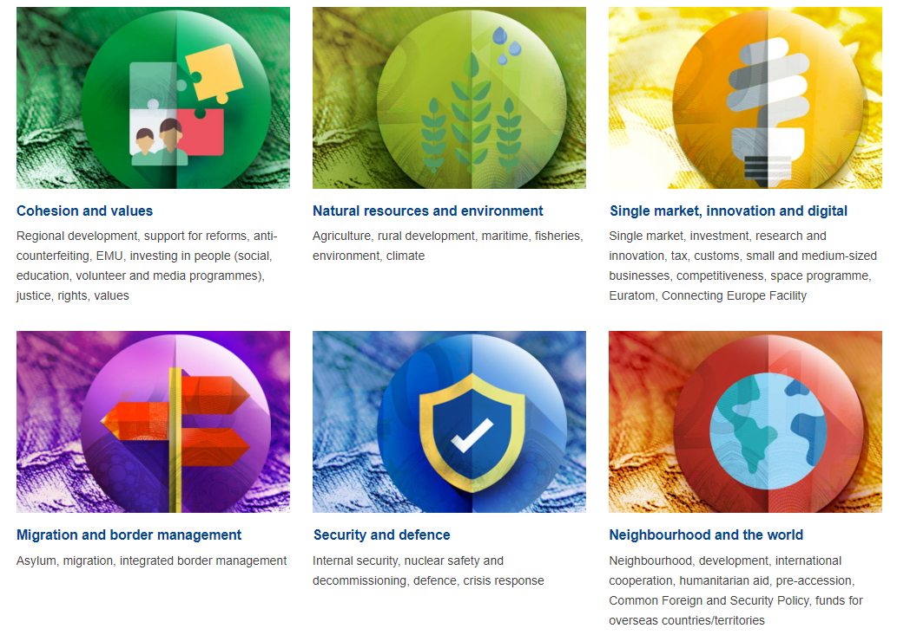
El futuro FEMP 2021-2027
PRIORIDADES
ROL DE LA PESCA AÚN POR DEFINIR, SE PREVÉ VINCULADO A ASPECTOS AMBIENTALES (EFICIENCIA ENERGÉTICA, MATERIALES, SOSTENIBILIDAD)
OPP-77

Slide 14
HORIZON EUROPE 2021-2027
Pilar Ciencia Abierta
Destinado a fomentar investigación de excelencia, siendo los principales destinatarios de fondos:
Consejo de Investigación Europeo
2. Acciones Marie-Curie
3. Infraestructuras de investigación
OPP-77

Slide 15
HORIZON EUROPE 2021-2027
Pilar Retos Globales y Competitividad Industrial
Estructurado a través de Clústeres o Misiones:
Clúster Salud
Clúster Sociedades seguras
Clúster Digital e Industrial
Clúster Clima, Energía y Movilidad
Clúster Alimentación y Recursos Naturales
Joint-Research-Centre
ALIMENTACIÓN Y RECURSOS NATURALES 10 000 M€
COFINANCIACIÓN 70-100% DE Horizonte2020 SE MANTIENEN
OPP-77

Slide 16
HORIZON EUROPE 2021-2027
Pilar Innovación Abierta
Destinado a fomentar una innovación accesible y pública, siendo los principales destinatarios de fondos:
1. Consejo de Innovación Europeo
2. Ecosistemas de Innovación
3. Instituto Europeo de Innovación y Tecnología
OPP-77

Slide 17
OPP-77
APOSTANDO POR EL FUTURO DE LA PESCA
El futuro Fondo Europeo y Marítimo de la Pesca y el Programa Marco I+D+i 2021-2027
JORNADAS TÉCNICAS DE DIFUSIÓN DEL SECTOR PESQUERO
Celeiro, 23 y 24 de noviembre de 2018
Javier Garat Pérez
Secretario General de CEPESCA
(Confederación Española de Pesca)
@CEPESCA www.cepesca.es CEPESCA

